Slide 1
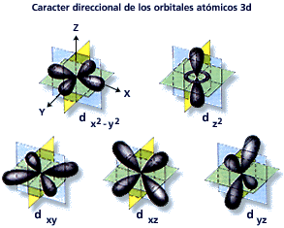
Por que los compuestos de cobre cambiaron de color al disoverlos en diferentes disolventes?
Los elementos de transición tienes orbitales d, que pueden estar semillenos o llenos
Esos orbitales en el vacio están energéticamente degenerados, es decir todos tienen la misma energía
Cuando los ligantes se aproximan a esos orbitales dependiendo por que eje lo haga, serán los orbitales que se verán afectados e incrementen su energía

Slide 2
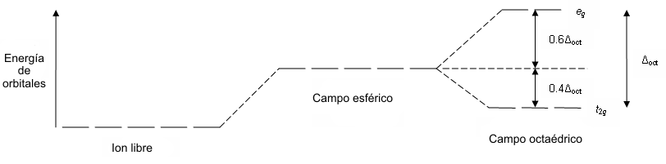
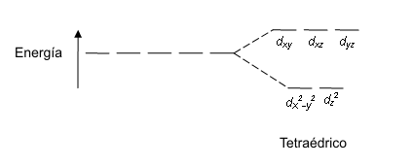
Esos orbitales se desdoblan en octaédricos o tetraédricos (solo vamos a considerar esos, hay varios mas)
Este Δ es la diferencia de energía entre los orbitas t_{2g} (dxy, dxz y dyx) y los orbitas e_{g} (dx²-y² y dz²)

Slide 3
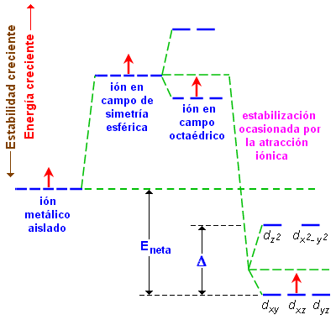
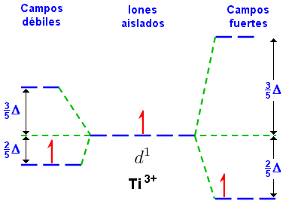
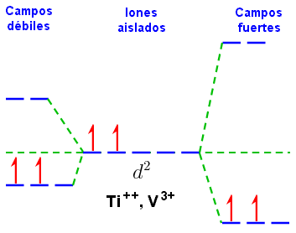
Ese Δ o 10Dq, se modifica (incrementa o disminuye en función del tipo ligante que se aproxime )

Slide 4
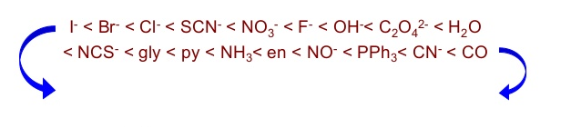
Esa energía asociado al 10Dq (desdoblamiento) se puede correlacionar a la serie espectroquímica (ligantes de campo alto y bajo)
Ligantes de campo débil
Δ pequeño
Ligantes de campo fuerte
Δ grande

Slide 5
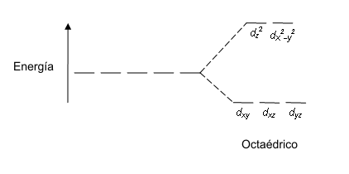

Electrónicamente lo que pasa es que la energía que necesita un electron para pasar de orbital a otro es diferente
Físicamente lo que vemos es un cambio de color, porque la energía asociada a ese salto se encuentra en la región del espectro electromagnético del visible

Slide 6
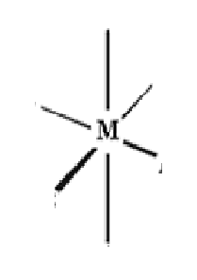


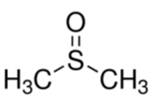
En este caso ese Δ se esta modificando por que se sustituyen moléculas de disolvente que rodean al metal
H₂O
CH₃OH
H₂O
CH₃OH
H₂O
CH₃OH
H₂O
CH₃OH
H₂O
CH₃OH
H₂O
CH₃OH
En este caso solo se modifican las moléculas de disolvente que rodean al metal de transición, eso hace que se modifique el 10Dq

Slide 7
Ese 10Dq o D se relaciona matemáticamente con una longitud de onda
$$∆E electrón=foton=hν=h\frac{c}{λ}$$
h= constante de Planck
ν = frecuencia de la onda
c = velocidad de la luz
λ = longitud de onda

Slide 8
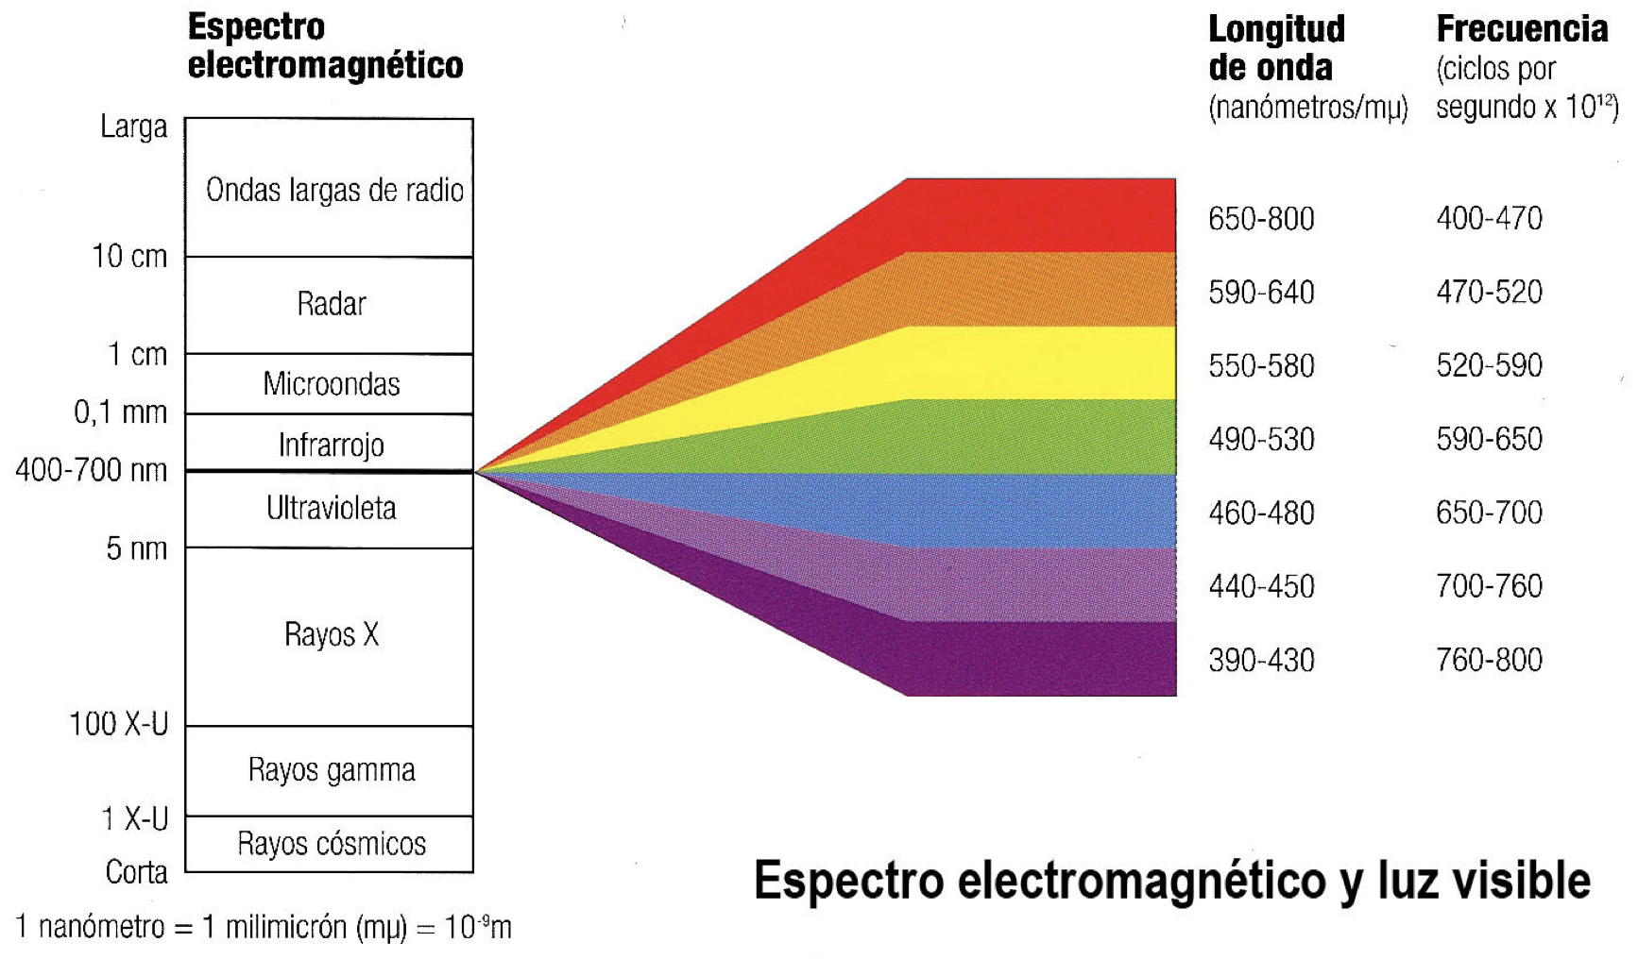
Esa longitud de onda esta asociada a un color

Slide 9
Entonces depende, del color que se absorba es el color que vemos en el compuesto

Slide 10
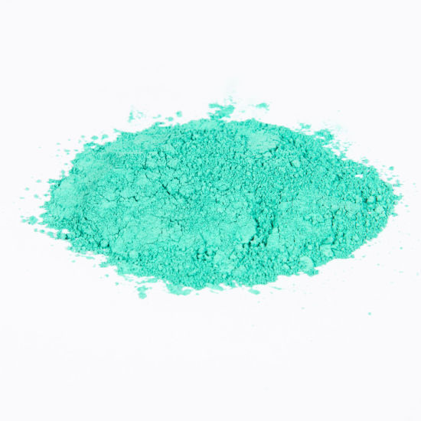
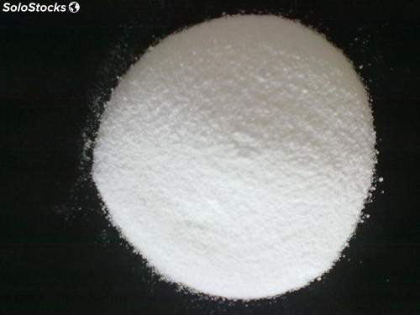
Ahora, pueden explicar por el cloruro de zinc en blanco?
Cloruro de cobre
Cloruro de zinc

